Slide 1
Организация взаимодействия специалистов ДОУ при работе с детьми с ТНР
Подготовили: учителя-логопеда
Янова Е.Н.
Виноградова А.Е.
Ярославль, 2020

Slide 2
Цель: обеспечение преемственности в работе учителя-логопеда и педагогов ДОУ в образовательном процессе.
ЗАДАЧИ
Выработка единых подходов в образовательном процессе, обеспечивающих благоприятные условия для развития детей
Обеспечение устойчивости результатов логопедической коррекции
Оптимизация деятельности педагогов по профилактике нарушений речи у детей
Notes:
Рассматривая ситуацию, которая сегодня сложилась в системе дошкольного образования, очень заметным стало количество детей, имеющих отклонения в речевом развитии. Такие дети составляют основную группу риска по неуспеваемости, несмотря на то, что они имеют полноценный слух и интеллект. Методы, организационные формы работы с детьми, имеющими тяжелые речевые расстройства, целенаправленное воздействие, способствуют преодолению имеющихся у детей речевых недостатков. Чтобы устранить речевые нарушения и сформировать речевую базу, необходимо тесное взаимодействие всех участников педагогического процесса, где ведущая и координирующая роль принадлежит учителю-логопеду. Успех коррекционной работы в группах комбинированной направленности дошкольного образовательного учреждения заключается в логопедизации всего учебно-воспитательного процесса, всей жизни и деятельности.
Основные задачи взаимодействия специалистов ДОУ:
Создание команды единомышленников из всех специалистов (учителя-логопеда, педагога-психолога, воспитателей, музыкального руководителя, инструктора по физической культуре, воспитателя изо-деятельности, медицинских работников) и повышение их профессионального уровня.
Организация коррекционно-развивающей среды, стимулирующей речевое и личностное развитие ребенка.
Составления плана взаимодействия со специалистами, построенной на основе комплексной диагностики.
Подбор игр и упражнений по развитию («Логопедические пятиминутки»): общей и мелкой моторики, лексико–грамматических категорий и связной речи, психических процессов, просодической стороны речи, слухового внимания и фонематического слуха.

Slide 3
Общие задачи педагогов и специалистов в работе с детьми с ТНР

Slide 4
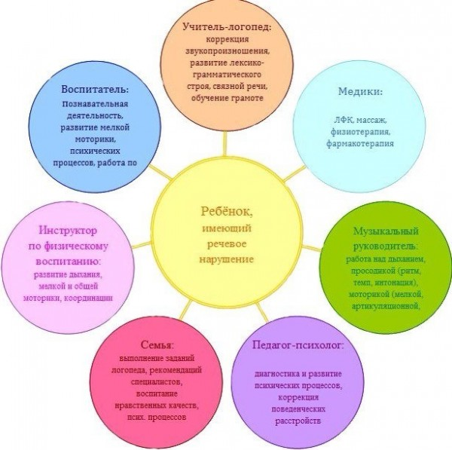

Slide 5
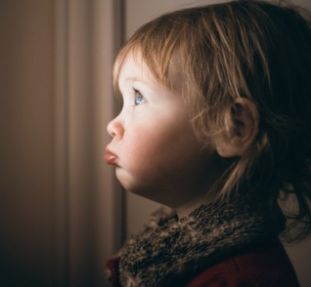
НАПРАВЛЕНИЯ ВЗАИМОДЕЙСТВИЯ
диагностическое;
коррекционно-развивающее;
информационно-консультативное.
Формирование представлений о факторах риска в речевом развитии, критериях и условиях благоприятного речевого развития.
Обучение педагогов приёмам развития и коррекции речи в повседневной жизни, профилактики речевых нарушений у воспитанников
Разработка эффективных приёмов педагогического общения с детьми, имеющими речевые нарушения

Slide 6
Взаимодействие учителя-логопеда с воспитателями

Slide 7
Коррекционные задачи, стоящие перед воспитателем детей с ТНР
Основные направления коррекционной работы воспитателя
Постоянное совершенствование артикуляционной, тонкой и общей моторики.
Закрепление произношения поставленных логопедом звуков.
Обогащение, уточнение и активизация отработанной лексики в соответствии с лексическими темами программы.
Упражнение в правильном употреблении сформированных грамматических категорий.
Развитие внимания, памяти, логического мышления в играх и упражнениях на бездефектном речевом материале.
Формирование связной речи.
Закрепление формирующихся навыков звуко-слогового анализа и синтеза (закрепление навыков чтения).
Артикуляционная гимнастика
Пальчиковая гимнастика.
Корригирующая мини-гимнастика для профилактики нарушений осанки и стопы. Выполняется ежедневно после сна.
Вечерние индивидуальные занятия воспитателя по заданию логопеда, закрепляющие звукопроизношение.
Фронтальные занятия по программе ДОУ (в соответствии с календарным планом логопедической работы) дополнены коррекционными задачами, непосредственно связанными с темой каждого занятия.
Коррекционная работа вне занятий: во время режимных моментов, самообслуживания, хозяйственно-бытового труда и труда на природе, на прогулке, экскурсии, в играх и развлечениях.

Slide 8
Работа воспитателя и логопеда при коррекции звукопроизношения
Подготовительный этап
Логопед в зависимости от характера нарушения звука вырабатывает и тренирует движения органов артикуляционного аппарата, которые были неправильными или совсем отсутствовали
Воспитатель по заданию логопеда в игровой форме закрепляет у детей движения и положения органов артикуляционного аппарата
Этап появления звука
Логопед ставит звуки, предварительно отрабатывая артикуляционный уклад нужного звука, при этом использует специальные приемы и отработанные на предыдущем этапе движения органов артикуляционного аппарата
Воспитатель закрепляет произнесение поставленного логопедом звука, фиксируя внимание ребенка на его звучании и артикуляции, используя картинки-символы и звукоподражания

Slide 9
Работа воспитателя и логопеда при коррекции звукопроизношения
Этап усвоения звука (правильное произнесение звука в речи)
Логопед автоматизирует поставленные звуки, первично дифференцирует на слух и в произношении, последовательно вводит их в речь (в слог, слово, предложение, чистоговорки, стихотворения, рассказы, в самостоятельную речь)
Воспитатель по заданию логопеда с отдельными детьми закрепляет поставленный логопедом звук, дифференцирует со смешиваемыми фонемами на слух и в произношении, используя речевой материал, рекомендованный логопедом

Slide 10
ФОРМЫ ВЗАИМОДЕЙСТВИЯ УЧИТЕЛЯ-ЛОГОПЕДА И ВОСПИТАТЕЛЕЙ

Slide 11
Взаимодействие учителя-логопеда с педагогом-психологом

Slide 12
Взаимодействие учителя-логопеда с педагогом-психологом
Интегрированные формы НОД
Коррекция основных психических процессов
Контроль за речью детей в непосредственно образовательной деятельности
Снятие эмоционального напряжения
Формы работы
Снятие тревожности при негативном настрое на взаимодействие
Участие в педагогических
советах ДОУ
Развитие общей моторики
и координации движений
Notes:
Отклонения в речевом развитии и обусловленные речевые трудности часто сопровождаются снижением познавательной активности ребенка, недостаточной ориентировкой в фактах и явлениях окружающей действительности, обеднённостью содержания коммуникативной, игровой и художественно-творческой деятельности. У детей, имеющих логопедические проблемы, при нормальном интеллекте зачастую наблюдается снижение познавательной деятельности, меньший объём запоминания и воспроизведения материала, неустойчивость внимания, истощаемость психических процессов, снижение уровня обобщения и осмысления действительности; у них затруднена развёрнутая связная речь.

Slide 13
Задачи взаимодействия учителя логопеда и педагога - психолога
Задачи учителя – логопеда
Изучение уровня речевого развития
Систематическое проведение коррекционно – речевой работы с детьми
Формирование у педагогического коллектива ДОУ и родителей информационной готовности к логопедической работе
Координация усилий педагогов и родителей, контроль над качеством проведения ими речевой работы с детьми
Задачи педагога – психолога
Развитие психических процессов
Совершенствование мелкой моторики
Развитие зрительно – моторной координации
Развитие произвольности и навыков самоконтроля, волевых качеств
Активизация отработанной лексики
Повышение психологической культуры родителей и
педагогов
Снятие тревожности у детей при негативном настрое на логопедические занятия
Notes:
Задачи коррекционной работы логопеда и психолога тесно взаимосвязаны и решаются в рамках целостного подхода к формированию психической деятельности ребенка. Обучение направлено на общее развитие, а не на тренировку отдельных процессов.
Основным направлением коррекционно-развивающей работы психолога является развитие эмоционально-волевой сферы, содействие полноценному психическому и личностному росту каждого ребёнка.
Совместно с психологом в начале учебного года проводится обследование, диагностика, выявляются компенсаторные возможности, трудности в личностном развитии и интеллектуально-познавательной деятельности.
Необходимо сочетать психокоррекционную работу с педагогической коррекцией. С этой целью используются следующие приемы:
Приёмы сказкотерапии с использованием произведений отечественных и зарубежных авторов;
Приёмы арттерапии и музыкотерапии;
Приёмы телесно-ориентированной психотерапии.
Психокоррекционные игры.
Задачи учителя – логопеда
Изучение уровня речевого, познавательного развития, социально –личностных особенностей детей, определение основных направлений и содержание работы с каждым из них.
Систематическое проведение необходимой профилактической и коррекционно – речевой работы с детьми в соответствии с их индивидуальными программами
Формирование у педагогического коллектива ДОУ и родителей информационной готовности к логопедической работе, оказание им помощи в организации полноценной речевой среды
Координация усилий педагогов и родителей, контроль над качеством проведения ими речевой работы с детьми
Задачи педагога – психолога
Развитие памяти, внимания, мышления, пространственной ориентировки
Совершенствование мелкой моторики
Развитие зрительно – моторной координации
Развитие произвольности и навыков самоконтроля, волевых качеств
Активизация отработанной лексики
Повышение психологической культуры родителей и
педагогов
Снятие тревожности у детей при негативном настрое на логопедические занятия

Slide 14
Направления деятельности учителя – логопеда с педагогом - психологом
Планируют совместно со всеми специалистами и организуют интеграцию детей с ТНР в группе.
Участвует в обследовании детей с ТНР.
Участвует в разработке адаптированной образовательной программы психологического сопровождения ребенка с ТНР на основе полученных результатов диагностики.
Консультирует и направляет родителей к другим специалистам по совместному решению с педагогом – психологом.
Участвует в ПМПк.

Slide 15
Примеры дидактических игр:
«Логическая цепочка»
Цель: развивать связную речь, память, мышление.
Notes:
Логическая цепочка. Из произвольно подобранных карточек, выложенных в линию нужно составить связанный рассказ. Затем задание усложняется. Карточки переворачиваются, и малыш вспоминает последовательную цепочку разложенных картинок и называет их в том порядке, в котором они лежали. Количество используемых в игре карточек зависит от возраста ребенка, чем старше — тем картинок больше. Несмотря на кажущуюся сложность игры, детям этот вид развлечения нравится. Они начинают соревноваться, кто больше запомнит картинок.

Slide 16
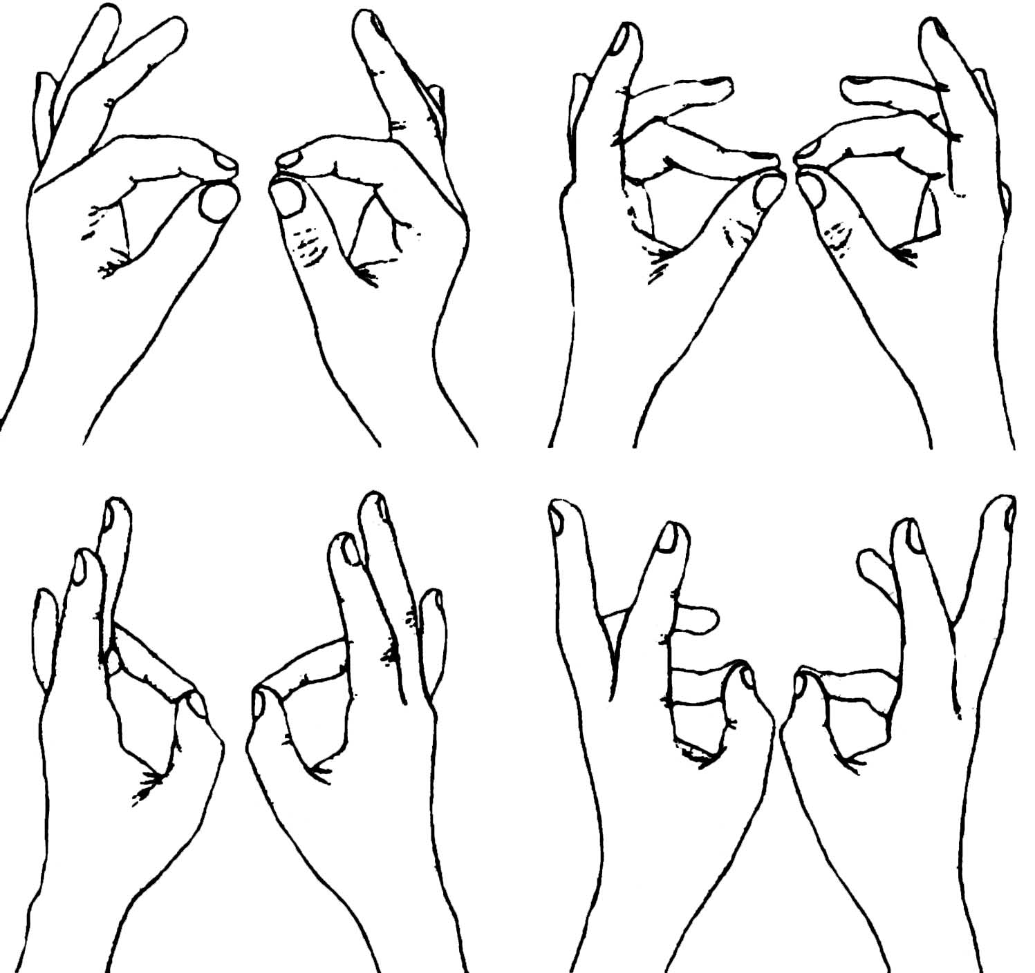
Развитие кинестетического праксиса
«Пальчики здороваются»

Slide 17
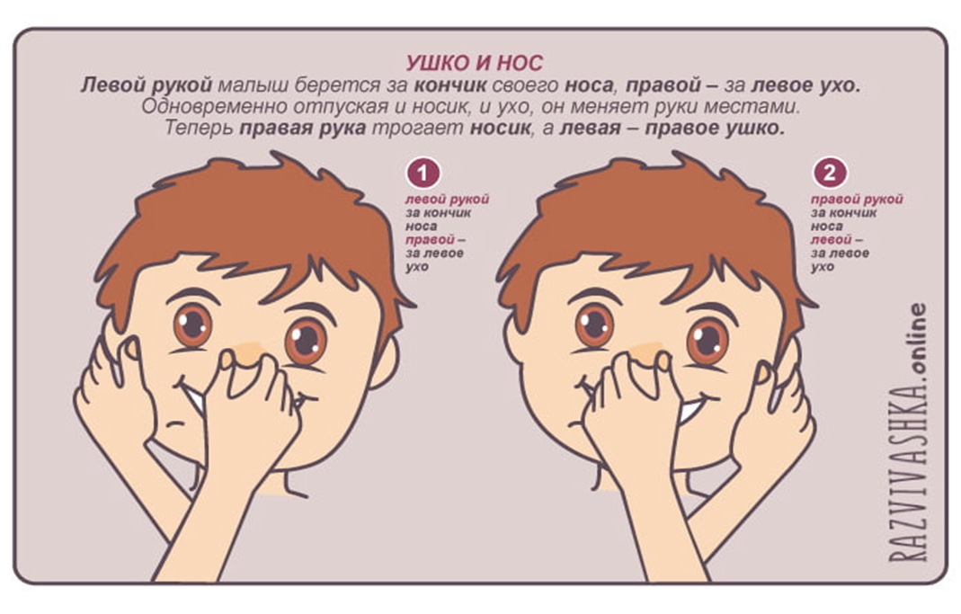

Slide 18
Взаимодействие учителя-логопеда с инстуктором по физической культуре

Slide 19
Взаимодействие учителя-логопеда с инструктором по физической культуре
Три направления взаимодействия:
Диагностическое
Коррекционно-развивающее
Информационно-консультативное
Задачи коррекционной работы с детьми с ТНР:
Дифференциация ротового и носового дыхания; постановка правильного диафрагмально-речевого дыхания;
Развитие артикуляционных и мимических движений;
Развитие слухового внимания;
Развитие общей координации, координации между движением и словом; динамической координации движений;
Развитие общих движений и мелкой моторики.

Slide 20
Формы взаимодействия учителя-логопеда и инструктора по физкультуре
ФОРМЫ
Педагогическая диагностика; взаимодействие на ПМПк
Перспективное планирование коррекционной работы
Помощь в создании картотек игр и упр. для формирования общей, мелкой моторики, дыхания.
Планирование и проведение комплексных занятий, физкультурных праздников

Slide 21
Взаимодействие
учителя-логопеда с музыкальным руководителем

Slide 22
Взаимодействие учителя-логопеда с музыкальным руководителем
Взаимообмен
данными
диагностики
Интегрированные формы НОД
Формы работы
Досуг,
развлечения,
праздники
Участие в
педагогических
советах ДОУ
Оформление
документации по
взаимодействию
Взаимопосещение
логопедических и
музыкальных занятий

Slide 23
Учитель - логопед и музыкальный руководитель должны учитывать при работе:
структуру речевого нарушения;
осуществлять индивидуальный подход на фоне коллективной деятельности;
закреплять знания, умения и навыки приобретенные на логопедических занятиях;
всесторонне развивать личность дошкольника.

Slide 24
Основные задачи стоящие перед учителем – логопедом и музыкальным руководителем
Оздоровительные
Укреплять костно-мышечный аппарат.
Развивать дыхание.
Развивать координацию движений и моторные функции.
Формировать правильную осанку.
Образовательно-воспитательные
Воспитывать и развивать чувство ритма, способность ощущать в музыке, движениях ритмическую выразительность.
Формировать способность восприятия музыкальных образов.
Совершенствовать личностные качества, чувство коллективизма.
Коррекционные
Развивать речевое дыхание.
Развивать артикуляционный аппарат.
Формировать просодические компоненты речи.
Развивать фонематическое восприятие.
Развивать грамматический строй и связную речь.

Slide 25
Направления работы
Учитель-логопед:
- формирование артикуляторной базы для исправления неправильно произносимых звуков;
- укрепление мышечного аппарата речевых органов средствами логопедической гимнастики, массажа;
- коррекция нарушенных звуков, их автоматизация и дифференциация;
- развитие фонематического восприятия, анализа и синтеза;
- обучение умению связно выражать свои мысли;
- совершенствование мелкой моторики.
Музыкальный руководитель осуществляет работу по развитию и формированию:
- слухового внимания и слуховой памяти;
- оптико-пространственных представлений;
- координации движений;
- умения передавать несложный музыкальный ритмический рисунок;
-темпа и ритма дыхания и речи;
- фонематического слуха.

Slide 26
Примеры логоритмических упражнений
«Сидит белка на тележке»
Сидит белка на тележке Продаёт она орешки | Ритмично на каждое слово стучат кулачками по коленям
Лисичке - сестричке Воробью, синичке Заиньке усатому Мишке косолапому | Загибают по одному пальчику, начиная с большого
Notes:
музыкальный руководитель проводит плановые музыкальные занятия, где используются элементы логоритмики;
В логопедических группах совместно с логопедом проводит логоритмические занятия.
На логоритмических занятиях происходит совершенствование общей и мелкой моторики (координация движений, ручной праксис, артикуляционная мускулатура), выразительность мимики, пластика движений, постановка дыхания, голоса, просодическая сторона речи (темп, тембр, выразительность, сила голоса).

Slide 27
«Есть игрушки у меня»
Есть игрушки у меня Паровоз и два коня, Серебристый самолёт, Три ракеты Вездеход, Самосвал, подъёмный кран – настоящий великан. Сколько вместе? Как узнать? Помогите сосчитать. | Хлопают в ладоши и ударяют кулачками друг о друга (попеременно)

Slide 28
Взаимодействие
учителя-логопеда с воспитателем изо-деятельности

Slide 29
Взаимодействие учителя-логопеда с воспитателем по изо-деятельности
Развитие мелкой моторики.
Вырабатывается умение действовать по словесной инструкции, в белее старшем возрасте оречевление своих действий.
Придумывание сказок по рисункам.
Включение в занятие пословиц, поговорок, скороговорок и коротких стихотворений.
Развитие художественно-творческих способностей.

Slide 30
Взаимодействие
учителя-логопеда с медицинскими работниками

Slide 31
Взаимодействие учителя-логопеда с медицинскими работниками
Медицинское обследование детей
Сбор анамнеза
Определение индивидуальной нагрузки
Участие в ПМПк

